Slide 1

Bài thơ: Khi con tu hú
Tác giả: Tố Hữu
Khổ 1
Trình bày: Nguyễn Đăng Quang Minh

Slide 2
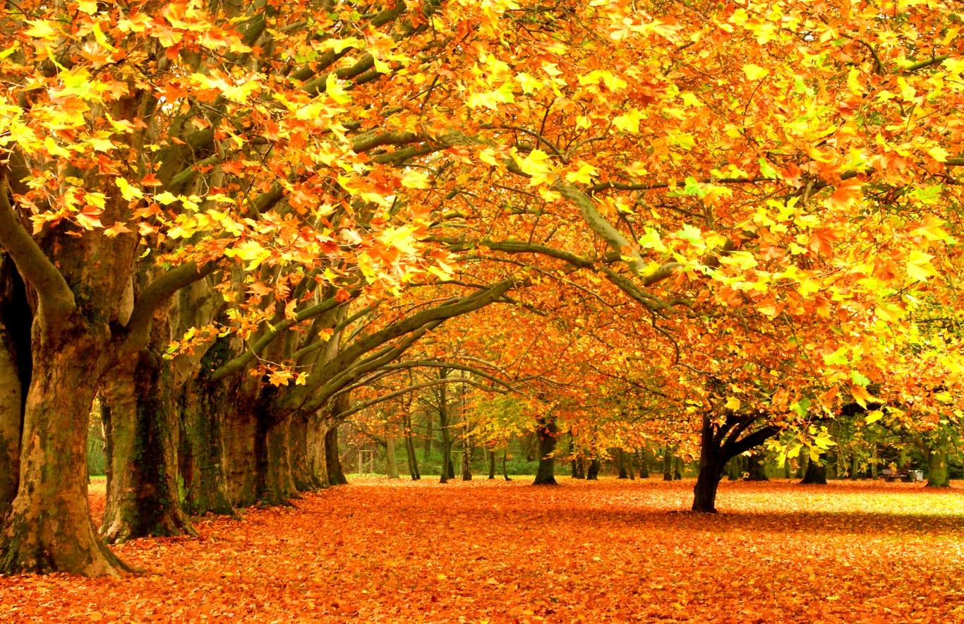

Slide 3
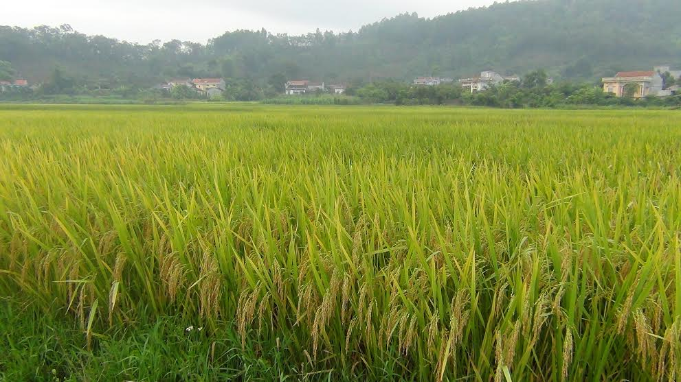
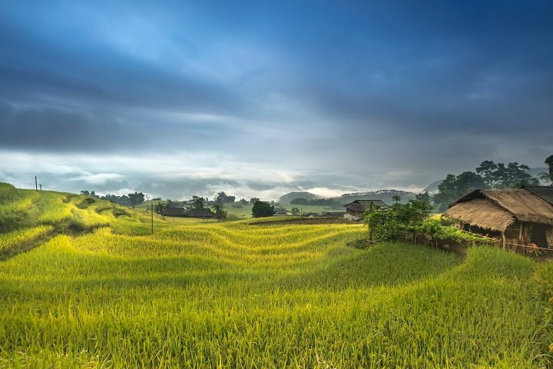
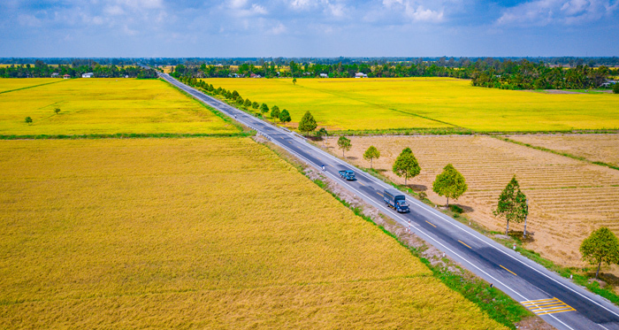
Một số hình ảnh về lúa chiêm:

Slide 4
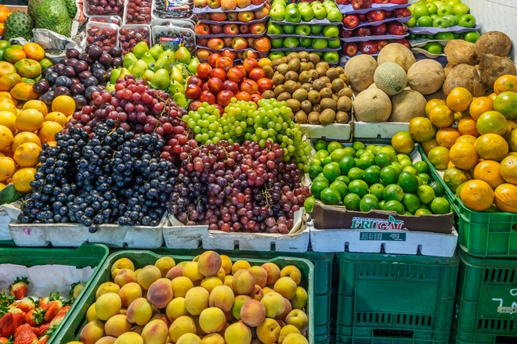
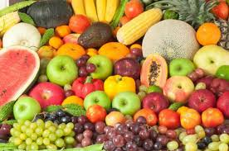
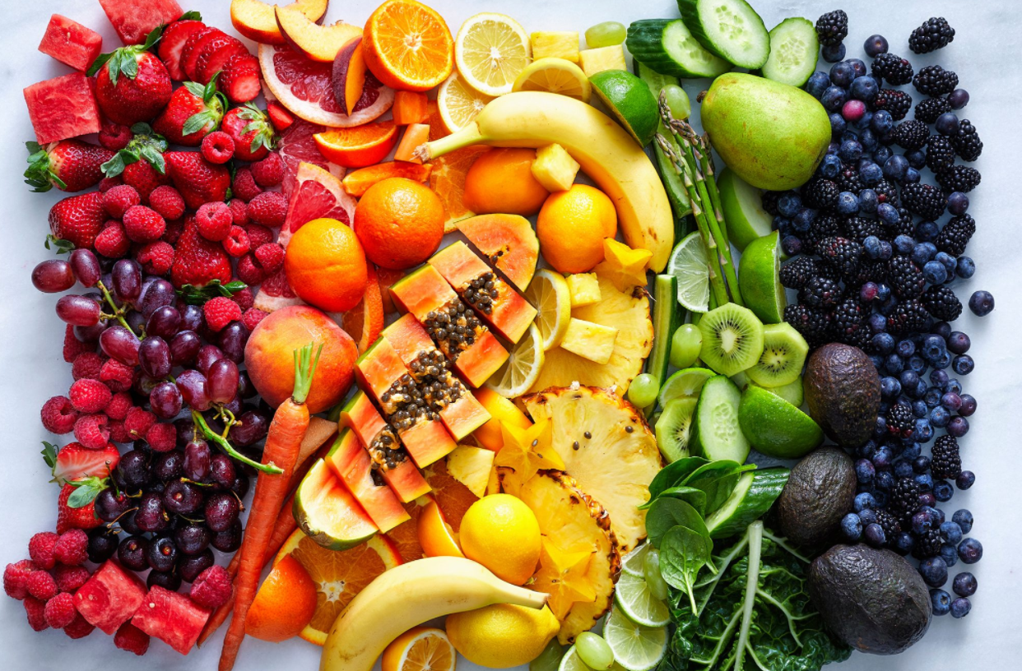
Một số hình ảnh về trái cây:

Slide 5
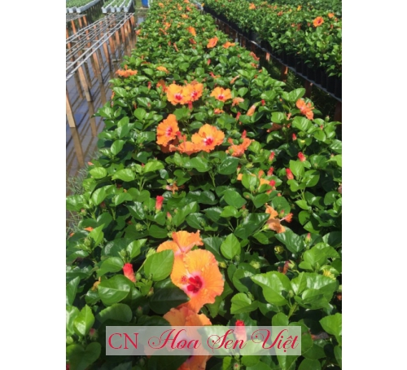
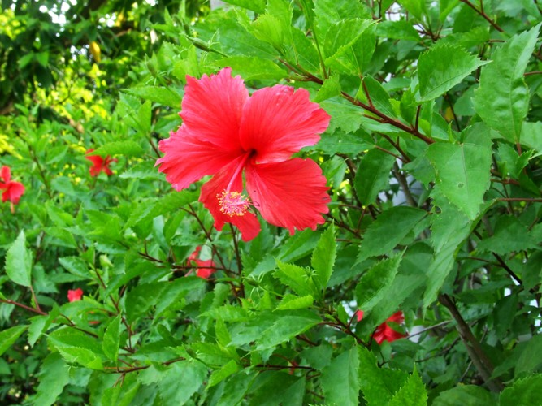

Hình ảnh về cây râm (râm bụt):

Slide 6
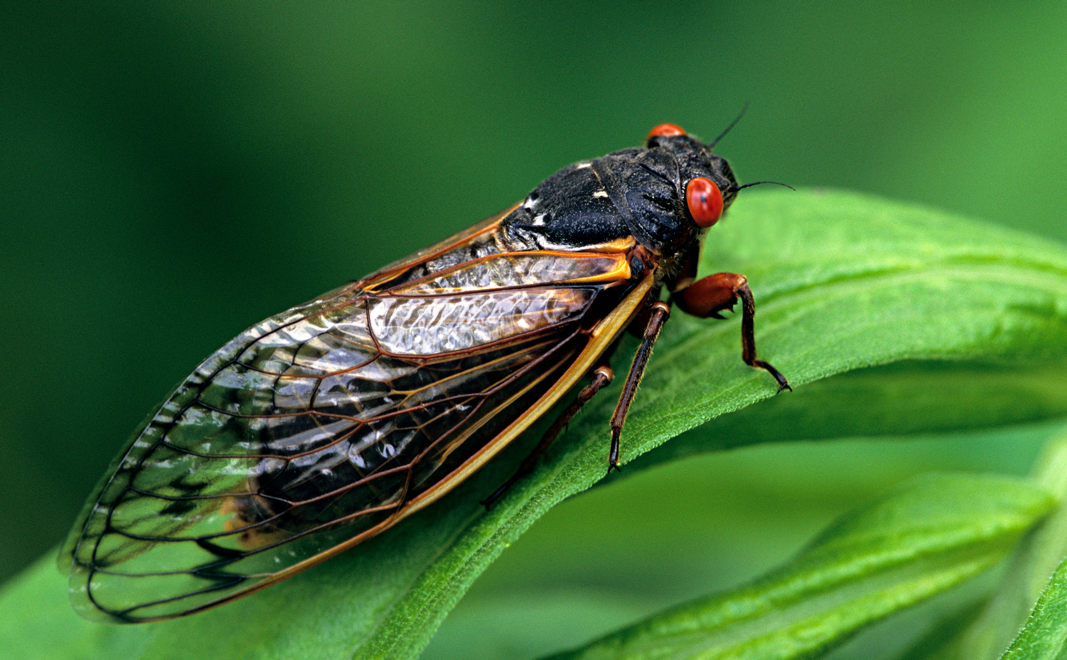

Slide 7
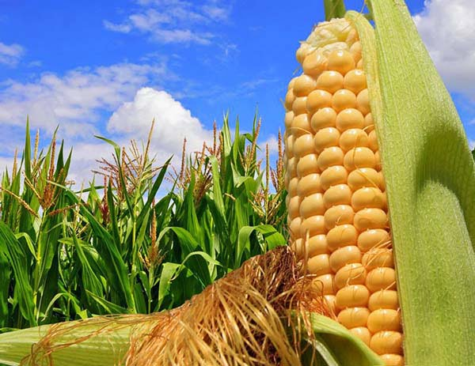
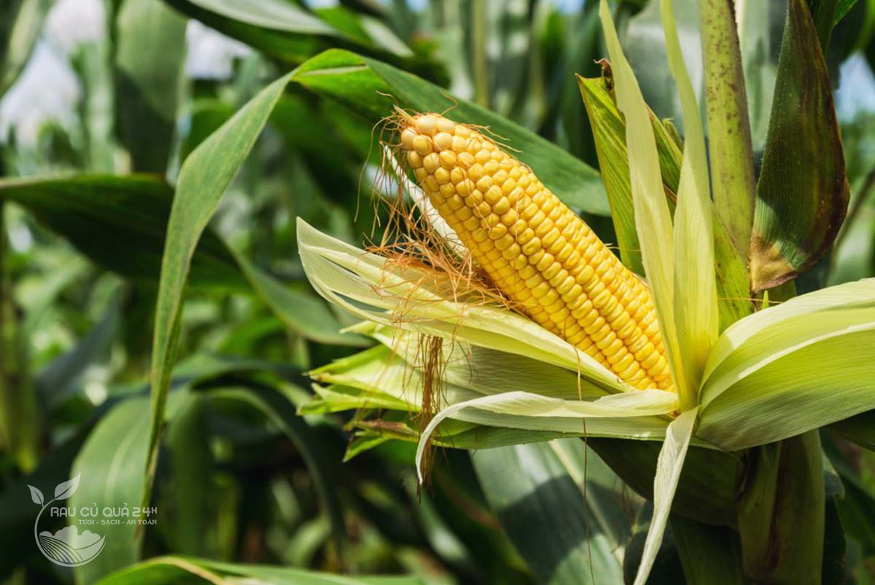

Slide 8



Slide 9
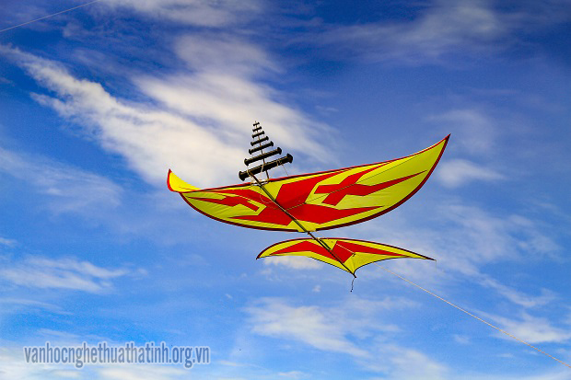
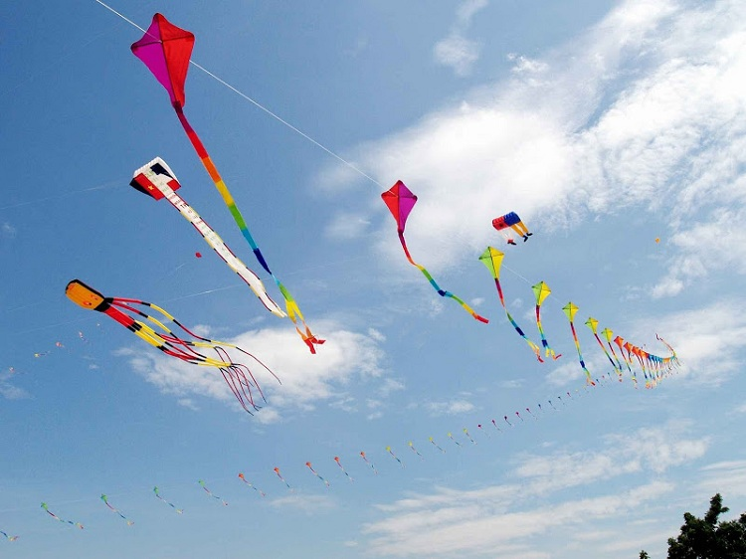

Slide 10


Bài thuyết trình của mình đến đây là hết
Cảm ơn các bạn đã nghe!

